Slide 1


Процессное и проектное управление - где границы и в чем польза.
Лев Вячеслав Владимирович.
инженер ПГС, кандидат экономических наук,
сертифицированный консультант по управлению (стандарт ICMCI)

Slide 2
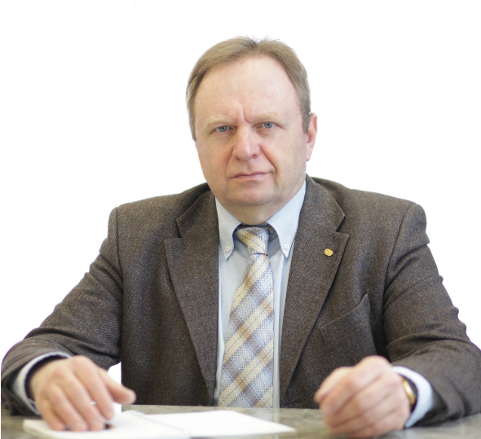
Лев Вячеслав Владимирович, к. э. н., СМС
  Управленческий опыт с 1992. В консалтинге с 2005.
  Специализация — процессное управление, формирование и реализация стратегии, управление качеством, Lean, TQM, организационные структуры, КПЭ.
  Подтвержденный эффект — повышение годовой прибыли до 30%.
  Автор более 20 статей. Выступления на международных конференциях.
Проекты осуществлялись в отраслях:
строительство,
банковский сектор,
химическое производство,
гостиничный и ресторанный бизнес,
управление недвижимостью,
продуктовая и не продуктовая торговля,
оптовая и розничная торговля ГСМ,
электро-техническое производство,
производство косметики и ее продажи,
производство строительной керамики,
нефтедобыча,
IT-сектор и пр.

Slide 3
Эффективность в строительстве. Пример
У американцев конечно…
«… решил проанализировать, что же происходит у него в офисе и на стройплощадке, то обнаружил, что пять шестых всего времени, потраченного на строительство индивидуального дома, приходилось на два вида действий:
  ожидание, пока к работе приступят следующие команды специалистов (архитекторы, экономисты, инженеры, ландшафтные архитекторы, кровельщики, водопроводчики, электрики и садовники);
  переделка уже сделанной работы, которая оказалась неудовлетворительной с технической точки зрения или с точки зрения требований потребителя.
Заказчику же приходилось платить и за ожидание, и за переделку.»
Это проект или процесс?
3

Slide 4
Проекты и процессы, на чем основаны
Процессное управление:
Управление на основе принципов Деминга
TQM
ISO 9001
TPS
Lean (Бережливое производство)
Теория ограничений (Голдрат)
6 sigma
…
Проектное управление:
PMBOK ® Guide
IPMA Competence Baseline (ICB)
ISO 21500
ГОСТ Р 57363
…
Agile

Slide 5
Agile- манифест разработки программного обеспечения
Мы постоянно открываем для себя более совершенные методы разработки программного обеспечения, занимаясь разработкой непосредственно и помогая в этом другим. Благодаря проделанной работе мы смогли осознать, что:
Люди и взаимодействие важнее……………………….процессов и инструментов
Работающий продукт важнее…………………………...исчерпывающей документации
Сотрудничество с заказчиком важнее.…………….согласования условий контракта
Готовность к изменениям важнее……………………следования первоначальному плану
То есть, не отрицая важности того, что справа, мы всё-таки больше ценим то, что слева.

Slide 6
Международный Стандарт по Управлению Проектами
ISO 21500:2012
Проект состоит из уникального набора процессов включающего координированные и контролируемые операции с датой начала и завершения, предпринимаемые для достижения цели
Несмотря на похожесть множества проектов, каждый проект уникален так как разница может проявиться в результатах достигаемых проектом; стейкхолдеры оказывают влияние на проект; используемые ресурсы; и способы адаптации процессов для достижения результатов.
У любого проекта есть установленное начало и завершение. Обычно проект реализуется через ряд фаз
Проект ( по PMBOK 6)
Проект – это временное предприятие, направленное на создание уникального продукта, услуги или результата.
Проект имеет определенные цели. Его содержание последовательно уточняется на всем протяжении жизненного цикла проекта.

Slide 7
Что такое процесс ?
Процессный подход
это совокупность взаимосвязанных и/или взаимодействующих видов деятельности, использующих входы для получения намеченного результата (ISO 9000-2015)
это повышающее цену звено в процессе
это потребитель ресурсов
входы
выходы
ПРОЦЕСС
Поставщик
Информация
Сырье
Производитель
Выполнение работы
Ресурсы
Заказчик
Выпущенная продукция/услуга
Информация
7

Slide 8
Процессный подход
Реализация процессного подхода
Функционирование компании - сеть взаимосвязанных и взаимодействующих повторяющихся процессов.
Основная идея – Если процессы организованы правильно,
то и результат будет правильный!
Цели
Показатели
Планы
Ресурсы
Внешняя
среда
Продукт
Результаты
Планирование
бизнеса
Реализация
бизнес-плана
Меры коррекции
и улучшения
Оценки
индикаторов
Анализ и
коррекция
Контроль
бизнеса
8

Slide 9
Проектное и процессное управление
Параметры сравнения | Бизнес-процесс | Проект
Чем регламентируется исполнение? | Стандарт бизнес-процесса. Модель процессов. | Устав проекта, план проекта.
Как контролируется текущее исполнение? | По результатам, в отдельных случаях – по отклонениям во времени на промежуточных шагах процесса. | По времени, бюджету, ресурсам.
Кто управляет исполнением? | Менеджер (владелец) процесса. | Руководитель проекта.
Требуется ли оптимизация исполнения? | Да, если есть нарушения процесса или найден лучший способ организации процесса. | Нет, но возможны корректировки по ходу исполнения.
Требуется ли планировать единичный цикл исполнения? | Нет. | Да.
Требуется ли координировать действия исполнителей? | Нет, если выполняется стандарт. | Да.
Повторяется ли | Да | Нет
Возможны ли улучшения ? | Да | Нет, но возможны корректировки
Методическая основа для управления? | Процессный подход к управлению, TQM, ISO 9000, и т.д. | Проектное управление, PMBOK, ISO 21500:2012 и т.д.
Основа таблицы - http://www.pmprofy.ru

Slide 10
Где процессы и где проекты ???
Почему это важно?

Slide 11
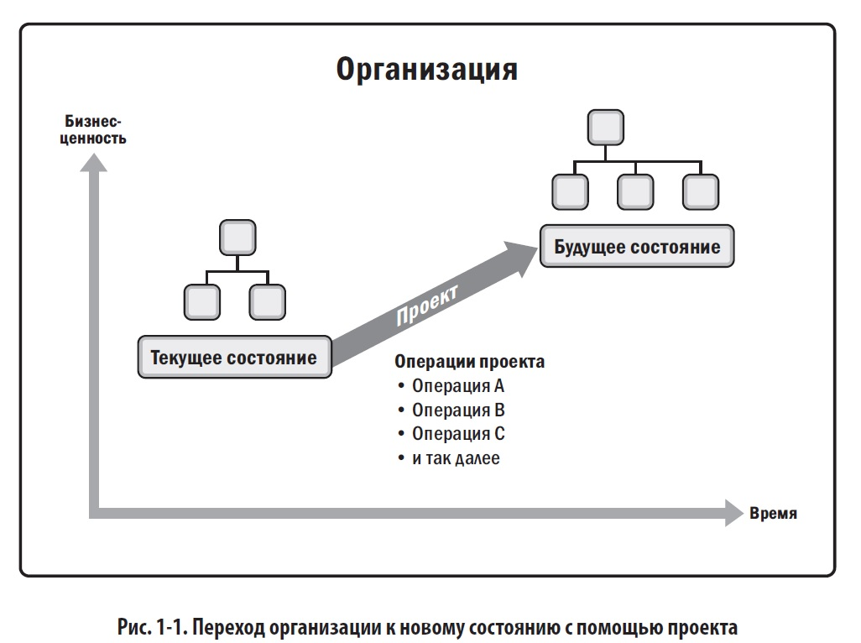
PMBOK6

Slide 12

Стратегия организации. (ISO 21500-2012)
Организации утверждают стратегию основанную на миссии, видении и политике. Проекты, обычно подчинены стратегическим целям.

Slide 13
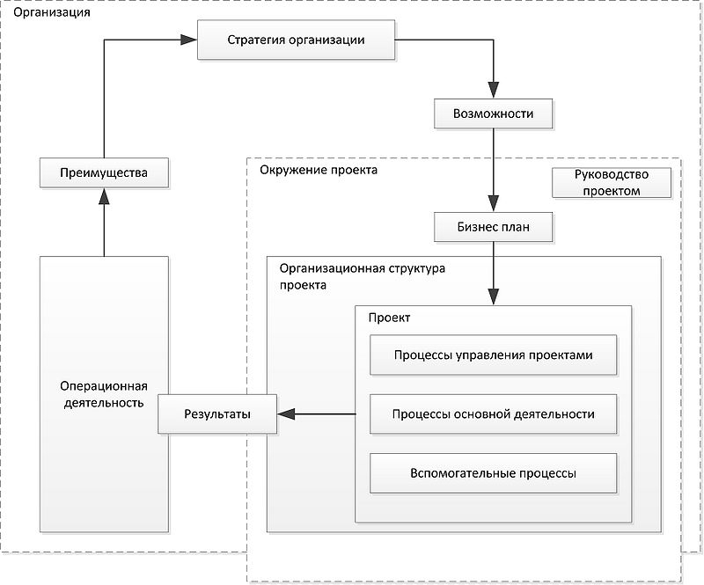
Концепция управления проектами ISO 21500

Slide 14
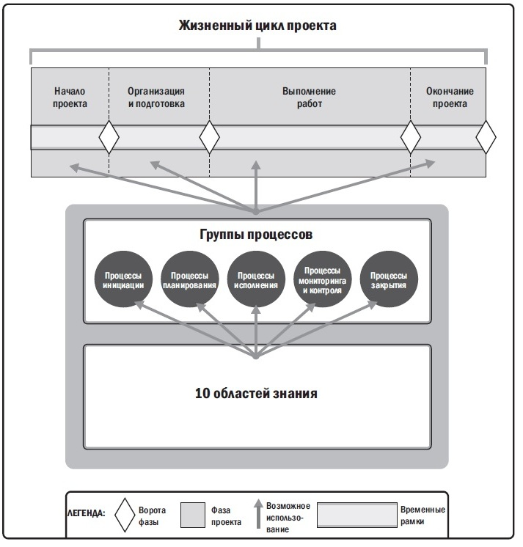
PMBOK6
10 областей знания
Управление интеграцией проекта
Управление содержанием проекта
Управление расписанием проекта
Управление стоимостью проекта
Управление качеством проекта
Управление ресурсами проекта
Управление коммуникациями проекта
Управление расписанием проекта
Управление рисками проекта
Управление закупками проекта
Управление заинтересованными
сторонами проекта

Slide 15
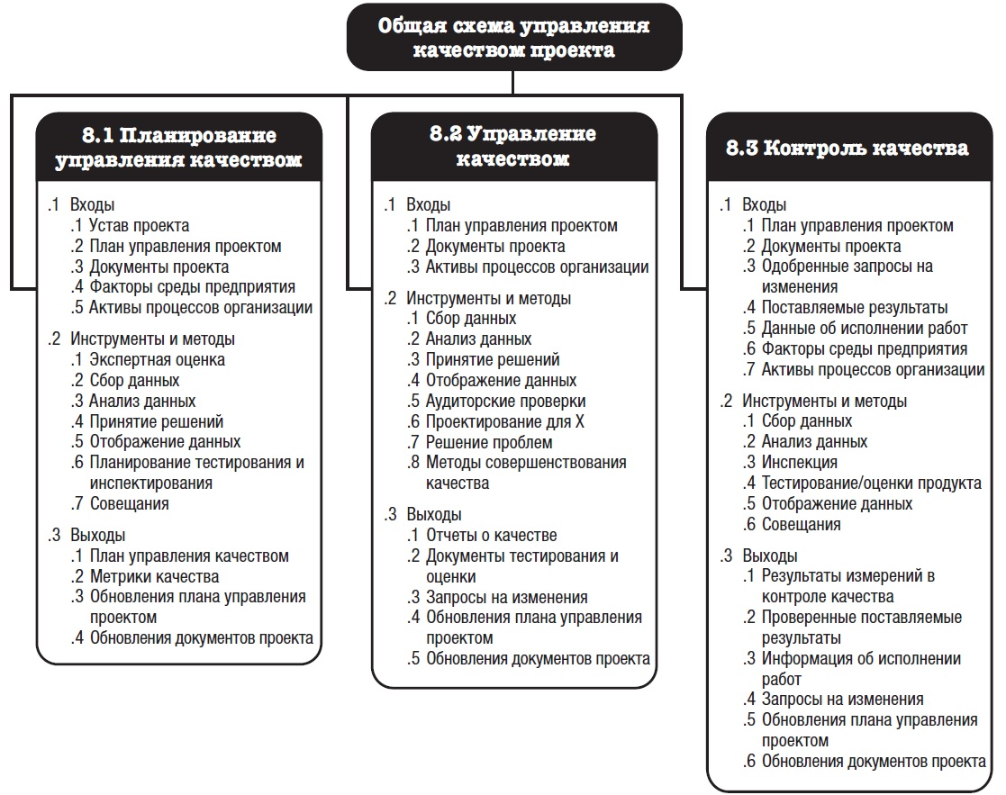
PMBOK6

Slide 16
Границы применения. Возможности и ограничения.

Slide 17
Что можно сделать, пути решения ?
В строительстве (да, и в IT) вопросы управления объектами строительства (проектами) являются основной деятельностью, а это одновременно и вопросы процессного управления.

Slide 18
Проблемы управления в строительстве и не только…
Три основных цели «регулярных» проектов :
В срок
В пределах утвержденной сметы
Надлежащего качества

Slide 19
Процессы и проекты.
Сочетание стандартов, т.е. описание повторяющихся действий (процессного управления) и организационных стратегий/плана мероприятий (проектного управления).
Процессное управление – там где повторяющиеся действия, возможные для улучшения. Основные вопросы: Как делать. Как взаимодействовать. Технология. Стандарты.
Проектное управление – набор конкретных мероприятий (проектов) которые, дают наполнение – говорят что именно делать в конкретное время. Они сами могут являться действиями по улучшению или мероприятиями по воплощению стратегии.

Slide 20
Качество и процессы
Вопросы улучшения качества – это всегда процессное управление.
Почему ?
Вы рассматриваете повторяющийся процесс:
    Планируете действие.
    Производите действие/продукт/услугу;
    Оцениваете получившийся результат.
    Вносите необходимые коррективы
    и опять планируете действие…
    Это цикл Деминга-Шухарта.
Улучшение – это всегда про повторение опыта, про его УЛУЧШЕНИЕ, т.е. сделать что-то еще раз лучше. Это не про разовый уникальный процесс.

Slide 21
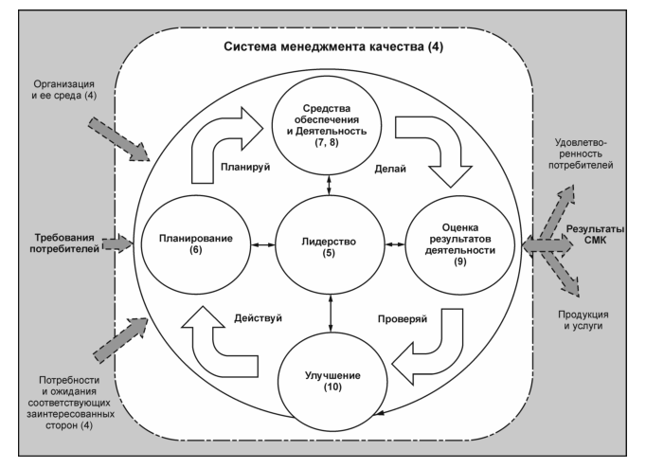
Модель Системы менеджмента качества по ИСО 9001:2015
* № в скобках – разделы стандарта ISO 9001-2015

Slide 22
Определение и реализация стратегии компании
Желания собственника,
изложенные в терминах финансов и времени
Стратегия собственника
Проверка на реализуемость: Рынок, Финансы, Производство, HR
Компания с «главным» собственником
Ориентиры на ближайши…е 3-5 лет (сейчас короче…)
Цели
Рыночная
ОАО – Публичная Компания
Видение
Финансовая
Ключевые ценности и убеждения;
Предназначение – долгосрочный ориентир развития;
Организационные
Миссия – яркая идея, сформулированная в определенных временных рамках
Проекты?
Реализация стратегии
Стратегия компании
22
Процессное управление

Slide 23
Определение и реализация стратегии компании
Разработка поддерживающих стратегий
Реализация стратегий (тактика)
Строительство, IT, НИОКР,…,?
Финансовая
стратегия
  Годовое планирование.
  Бюджетирование.
  Система
  Мотивации
  КПЭ
Проекты
Проекты
Проекты
Рыночная
стратегия
Маркетинговая
стратегия
Стратегия
управления персоналом
Производственная стратегия
Стратегия IT
Процессное управление
23

Slide 24
Вариант построения оргструктуры.
Ген. Директор
Директор по развитию
Зам. ГД…
Зам. ГД…
Зам. ГД…
Зам. ГД…
Процессный офис
Нач. отд.…
Нач. упр..…
Нач. упр.…
Нач. упр.…
СМК
Проектный офис
Lean

Slide 25
Процессный подход (как организовать)
Процессное управление – это шире чем Система Менеджмента Качества в наиболее распространенном в РФ применении.
Руководителем должен быть Директор по развитию, а не «начальник ОТК», его функции:
  обеспечение наиболее эффективного использования процессов компании,
  организация работ по:
    стандартизации и постоянному совершенствованию процессов,
    повышению качества продукции и услуг,
    повышению клиент-ориентированности процессов, сотрудников и компании,
  обеспечение достижения целей компании в т.ч. по эффективности, прибыльности, удовлетворенности сотрудников и т.д.
  сервис по отношению ко всем подразделениям и сотрудникам компании с целью повышения эффективности их работы, в т.ч. при управлении Проектами.
Сфера применения усилий Директора по развитию – вся система управления компанией, расшивка «узких мест», методическое сопровождение решения актуальных проблем, повышение эффективности.
На базе СМК обеспечиваются:
общая методическая база, в т.ч. обучение сотрудников основам процессного управления;
методы описания процессов, модель процессов;
формирование и работу с документами, в т.ч. Стандартами, инструкциями, записями;
цели в области качества, как отражение общих целей компании;
система внутренних аудитов;
система работы с несоответствиями, как основу для дальнейшего развития;
работа с предложениями сотрудников
    Методы оптимизации процессов и снижения потерь (Lean – бережливое производство, 6 Сигм и пр.) обеспечивают совершенствование процессов и повышение эффективности.

Slide 26
ISO 9001
Стандартизация по ISO 9001 как метод приведения к «статистически управляемой» системе по Демингу.
Путь для оптимизации системы.
«… когда люди участвуют в изменениях и предлагают новые и улучшенные стандарты, у них, естественно, развивается ощущение собственника этих стандартов и потому хватает самодисциплины, что бы им следовать.»
Имаи Масааки .

Slide 27
Польза от ISO 9001
Наибольшая польза от стандарта ISO 9001 именно в его ориентации на процессы, системности, логичной завершенности, эффективном наборе методов:
Формирование политики и целей в области качества
Описание процессов вплоть до стандартов и инструкций
Обучение сотрудников, обеспечение информацией
Выявление и анализ несоответствий
Выработка и реализация корректирующих и предупреждающих действий.
Система внутренних и внешних аудитов.
Система оптимизации процессов, изменения стандартов.
При условии что СМК становится инструментом линейных менеджеров!!!
Т.е., облегчает им жизнь и решает задачи, перед ними стоящие!

Slide 28
Что имеет смыл стандартизовать
Все действия (процессы), которые могут быть улучшены, оптимизированы, сделаны еще раз с лучшим качеством.
Т.е., то, что может (должно) быть повторено другим работником с получением такого же результата.
Повторяющиеся алгоритмы действий, даже если сами эти действия/решения сугубо оригинальны.
Что нельзя (нет смысла) стандартизовать
Действия, которые делаются один раз. Оригинальные решения, которые не будут повторены в том же виде.
Творческий подход, новые решения, озарения, изобретения.*
Содержательное наполнение конкретных проектов (механизмов, приборов, зданий, сооружений и т.д.), которые не могут быть (не планируются к повторению) повторены в том же виде, если они не будут являться образцом (стандартом) для их повторения.
* Но сам алгоритм нахождения новых решений (если он возможен к повторению) может превратиться в стандарт

Slide 29
Основные опасности при внедрении:
Попытка внедрения изменений системы процессного и проектного управления в компании, без четкого уяснения топ-менеджментом зачем это нужно на предприятии.
Недостаточное участие топ-менеджмента компании в процессе внедрения.
Непонимание менеджментом компании границ и возможностей проектного и процессного управления.
Нежелание /неумение менеджмента работать с изменениями (включая преодоление инерции, сопротивления)
Попытка внедрения изменений малой группой специалистов, без вовлечения критической массы сотрудников.
Оставление «на потом» совершенствование системы менеджмента на предприятии.
«Кусочное» внедрение системных подходов, субоптимизация.
Внедрение без соответствующего убеждения, КПЭ и системы стимулирования.

Slide 30
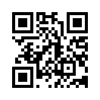
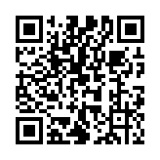
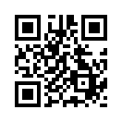
Успехов при внедрении!
Лев Вячеслав Владимирович,
к.э.н.,
сертифицированный консультант по управлению (ICMCI)
Личный сайт, доп. материалы
Партнерство
YouTube
cmc-partners.ru
Viatcheslav Lev
Lean-marketing.ru

